Slide 1

www.innovating4earth.eu
SCHEDE DI LAVORO
MODULO 2

Slide 2

SETTIMANA
4

Slide 3
LA DIGITALIZZAZIONE NELLA GESTIONE DELL'INNOVAZIONE
Fase 1: Identificare i problemi e le innovazioni di un'azienda
Prima di selezionare gli strumenti digitali, è essenziale comprendere le sfide e le esigenze di innovazione di un'azienda. Scegli un'azienda da analizzare: per trarre ispirazione ed esempi diversi da diversi paesi e settori, controlla il EARTH Good Practice Compendium.
Come identificare i problemi e le esigenze di innovazione
Utilizzate la seguente lista di controllo per analizzare la situazione dell'azienda:
Example: One logistics company struggles with delivery delays and is exploring AI-driven route optimisation. Meanwhile, another logistics provider is dealing with warehouse congestion and is considering an automated inventory management system to improve storage efficiency and order fulfilment.
Aspetto | Domande guida | L'azienda che hai scelto
Obiettivo e scopo | Qual è la mission e gli obiettivi principali dell'azienda? Quali sono i suoi prodotti/servizi chiave?
Sfide | Quali sono le maggiori sfide operative o strategiche dell'azienda? (Ad esempio, efficienza, coinvolgimento del cliente, sostenibilità, riduzione dei costi) Quali sono le sfide regionali specifiche che la tua azienda deve affrontare?
Innovazioni esistenti | L'azienda ha introdotto soluzioni innovative? Quanto successo hanno avuto?
Fasi di gestione dell'innovazione | In quale fase si trova l'azienda? (ad esempio, generazione, sviluppo, implementazione di idee, ecc.)
Tendenze del settore | Quali tendenze esterne stanno influenzando l'innovazione in questo settore?

Slide 4
LA DIGITALIZZAZIONE NELLA GESTIONE DELL'INNOVAZIONE
Fase 2: Identificazione e selezione degli strumenti digitali pertinenti
Una volta comprese le esigenze dell'azienda, esplorare gli strumenti digitali che possono supportare il processo di gestione dell'innovazione, come gli strumenti per la generazione, lo sviluppo o l'implementazione delle idee.
Risorse per la ricerca di strumenti digitali:
Per supportare il processo di innovazione, dalla generazione dell'idea all'implementazione, prendi in considerazione strumenti che aiutino a gestire, strutturare e accelerare le attività di innovazione. Questi possono includere:
Strumenti di analisi e previsione (ad es. Statista, Power BI, Crunchbase): identifica le tendenze, valuta il potenziale di mercato e supporta decisioni basate sull'evidenza.
Piattaforme di gestione delle idee (ad es. Brightidea, Qmarkets): raccogliere, valutare e dare priorità alle idee di innovazione.
Strumenti di collaborazione (ad es. Miro, Lucidspark, Microsoft Teams): supportano il brainstorming, la visualizzazione e l'ideazione tra team.
Strumenti di prototipazione e test (ad es. Figma, MarvelApp): crea e testa concetti in fase iniziale.
Sistemi di gestione dei progetti e della pipeline di innovazione (ad es. Planbox, ClickUp, InnovationCloud): monitoraggio delle fasi di innovazione e supporto all'esecuzione.
Puoi trovare strumenti digitali attraverso, non esclusivamente, le seguenti risorse:
Ricerche di mercato e rapporti di settore – Esamina gli strumenti di innovazione comunemente utilizzati all'interno di settori simili.
EARTH Starter Kit – Visualizza un elenco curato di strumenti digitali allineati con le fasi del processo di innovazione (pp. 23-29), con particolare attenzione alla logistica.
Lista di controllo per la valutazione degli strumenti digitali:
Funzionalità: supporta una fase specifica dell'innovazione (ad es. generazione, sviluppo, test di idee)?
Facilità di implementazione: può essere integrato senza problemi nei sistemi e nei flussi di lavoro attuali?
Costo e ROI: è conveniente e il vantaggio giustifica l'investimento?
Scalabilità: lo strumento può adattarsi e crescere con le future esigenze di innovazione?
Facilità d'uso: i dipendenti lo troveranno intuitivo e facile da usare?
Selezione finale:
Dopo aver valutato diverse opzioni, seleziona lo strumento che meglio si allinea con le sfide e gli obiettivi di innovazione dell'azienda (dallo Step 1).
Esempio: un'azienda di logistica sceglie Miro, una lavagna online collaborativa, perché migliora il brainstorming e la visualizzazione del flusso di lavoro, supportando la fase di ideazione (Fase 2: Ideazione e Gestione delle Idee) della gestione dell'innovazione e migliorando il coordinamento del team.

Slide 5
SETTIMANA 5

Slide 6
LA SOSTENIBILITÀ NELLA GESTIONE DELL'INNOVAZIONE DIGITALE
PRIMA DELLA LEZIONE
Acquisisci familiarità con il concetto di Obiettivi di Sviluppo Sostenibile (SDG). Puoi esplorarlo sul sito web delle Nazioni Unite qui. Inoltre, si rimanda agli OSS e al loro collegamento con la logistica nel EARTH Starter Kit (pp. 8-13).​
​
DURANTE LE LEZIONI
In questa attività, formerai gruppi e analizzerai una sfida di sostenibilità del mondo reale nella logistica, identificando potenziali soluzioni e come gestirle all'interno delle fasi del processo di gestione dell'innovazione. Il tuo compito è quello di applicare le intuizioni del EARTH Good Practice Compendium per collegare la gestione della sostenibilità e dell'innovazione.
Obiettivi:
Comprendi le principali sfide della sostenibilità nella logistica.
Applicare le fasi di gestione dell'innovazione alle soluzioni identificate.
Passaggio 1: identificare una sfida per la sostenibilità
Scegli un case study dal EARTH Good Practice Compendium (pp. 7-69) e riassumi:
La sfida della sostenibilità.
L'attuale soluzione implementata dall'azienda.
L'azienda può affrontare numerose sfide di sostenibilità e implementare soluzioni. Identificali tutti. Può darsi che il caso presenti la sfida ma non la soluzione, o che presenti la soluzione ma non la sfida che viene affrontata. In questi casi, pensa all'aspetto mancante e suggerisci quale potrebbe essere la sfida o la soluzione corrispondente.
Esempio:
GLS Italia Spa – Piattaforme digitali e veicoli puliti per una consegna sostenibile(EARTH Good Practice Compendium, pp. 12-14)
GLS Italia Spa, uno dei principali fornitori di servizi logistici in Italia, mira a ridurre le emissioni di carbonio mantenendo al contempo servizi di consegna affidabili. Il loro approccio include:
Investire nei veicoli elettrici e nelle infrastrutture di ricarica.
Installazione di impianti fotovoltaici presso i depositi per alimentare le operazioni.
Utilizzo di piattaforme digitali (ad esempio, ServiceNow) per coordinare le iniziative di sostenibilità.
Completa la tabella seguente per questa attività. La prima linea presenta l'esempio di GLS Italia Spa.
Case Study | La sfida della sostenibilità | Soluzione implementata
GLS Italia Spa | Elevate emissioni di CO₂ nelle consegne urbane | Veicoli elettrici, energia solare, piattaforma digitale per il coordinamento

Slide 7
LA SOSTENIBILITÀ NELLA GESTIONE DELL'INNOVAZIONE DIGITALE
Passaggio 2: applicare le fasi di gestione dell'innovazione
Ora, valuta la soluzione implementata e suddividila nelle fasi della gestione dell'innovazione. Il tuo compito è quello di completare la tabella per il case study che hai scelto nel passaggio 1. Se le informazioni non sono disponibili sui materiali del caso nel EARTH Good Practice Compendium , fai un brainstorming su ciò che l'azienda avrebbe potuto fare nelle varie fasi.
Fasi | GLS Italia Spa Case Study | (Il tuo caso)
Identificazione delle opportunità | Ha riconosciuto la necessità di ridurre le emissioni di CO₂ derivanti dalla consegna dei pacchi e dal consumo energetico degli impianti in linea con gli obiettivi di sostenibilità nazionali e le aspettative dei clienti.
Generazione di idee | Ha esplorato l'uso di veicoli elettrici, energia rinnovabile (energia solare) e strumenti digitali per coordinare le iniziative ambientali.
Sviluppo del concetto | Collaborazione con Volvo e altri fornitori per lo sviluppo di soluzioni per veicoli elettrici; mappatura delle installazioni di impianti fotovoltaici nei depositi.
Sviluppo di servizi/prodotti/processi | Impianti fotovoltaici installati e infrastrutture di ricarica; ha iniziato l'implementazione di furgoni elettrici in regioni selezionate.
Test e convalida | Monitoraggio delle prestazioni dei veicoli elettrici e dei sistemi energetici in siti pilota per valutare la riduzione delle emissioni e l'affidabilità del servizio.
Commercializzazione | Aumento dell'uso di navi alimentate a metanolo verde nelle operazioni di spedizione globali e ampliamento dell'adozione della blockchain.

Slide 8
LA SOSTENIBILITÀ NELLA GESTIONE DELL'INNOVAZIONE DIGITALE
Passaggio 3: proporre ulteriori innovazioni
Suggerire due idee innovative che possono essere gestite attraverso le fasi di innovazione, che l'azienda potrebbe implementare per allinearsi ulteriormente agli SDG e migliorare i suoi sforzi di sostenibilità nella logistica. Le idee possono essere correlate o meno alla sfida della sostenibilità identificata nella fase 1. Sii creativo!
Esempio GLS Italia Spa:
Ottimizzazione del percorso di consegna basata sull'intelligenza artificiale per migliorare l'efficienza energetica e ridurre le emissioni.
Sviluppo di micro-hub urbani alimentati da energia rinnovabile per consentire la consegna dell'ultimo miglio a basse emissioni.
Elenca qui le tue due idee di innovazione aggiuntive:
1.____________________________________________________________________________________________________________________________________________________________________________________________________________________________________________________________________
2._____________________________________________________________________________________________________________________________________________________________________________
_______________________________________________________________________________________
Passaggio 4: discutere i punti chiave
Discuti i tuoi risultati in classe con il tuo insegnante e altri gruppi. Preparati a condividere quanto segue (prendi appunti, se necessario):
Quale sfida di sostenibilità ha affrontato l'azienda e come si collega agli SDG?
In che modo l'azienda avrebbe potuto strutturare il suo processo di gestione dell'innovazione per sviluppare e implementare una soluzione?
Quali strumenti digitali per il processo di gestione dell'innovazione hanno sostenuto o potrebbero supportare questa innovazione?
Quali altre soluzioni logistiche sostenibili potrebbero migliorare l'approccio dell'azienda?

Slide 9
SETTIMANA 6

Slide 10
STRUMENTI DIGITALI PER LA GESTIONE DELL'INNOVAZIONE
In questa attività, lavorerai in gruppo per:
Seleziona strumenti digitali che supportino la gestione sostenibile dell'innovazione nella logistica.
Concentrati su una fase di gestione dell'innovazione e analizza gli strumenti pertinenti.
Crea un'infografica che mostri come questi strumenti supportano la sostenibilità.
Analizza e confronta gli strumenti in base a prezzi, funzionalità e usabilità.
Passaggio 1: seleziona uno strumento digitale
Seleziona una fase di gestione dell'innovazione dal Digital Innovation Whitepaper(pp. 7-8), tenendo presente non solo il livello generale del processo (1° livello) ma anche le procedure più dettagliate (2° livello) e le attività specifiche all'interno delle fasi (3° livello).
Scegli almeno due strumenti pertinenti alla fase di gestione dell'innovazione selezionata dall'elenco di strumenti forniti nello EARTH Starter Kit (pp. 23-29).
Identifica in che modo questi strumenti aiutano le aziende ad affrontare le sfide della logistica sostenibile (ad esempio, esaminando i siti Web degli strumenti, gli articoli online, ecc.).
Esempio: Fase 3 – Sviluppo del concetto
Strumento 1: Miro (per il brainstorming di concetti per soluzioni sostenibili)
Strumento 2: Trello (per la gestione delle attività di sviluppo del concetto)
Passaggio 2: confrontare gli strumenti
Valutare gli strumenti selezionati in base alla tabella seguente:
Fase selezionata di gestione dell'innovazione:
Criteri | (Strumento 1) | (Strumento 2) | (Strumento 3)
Attività di fase In quali compiti specifici (3° livello) all'interno della fase selezionata aiuta?
Funzione principale Cosa fa lo strumento? Quali funzioni possono essere utilizzate nella fase selezionata?
Prezzi Gratis o a pagamento? Quali sono le differenze tra la versione gratuita e quella a pagamento?
Facilità d'uso Facile da usare? Ci vuole molto per imparare a usarlo?
Ideale per Quali tipi di aziende/team ne beneficiano maggiormente?
Supporto alla sostenibilità e all'innovazione Ha caratteristiche specifiche per la gestione della sostenibilità e dell'innovazione?

Slide 11
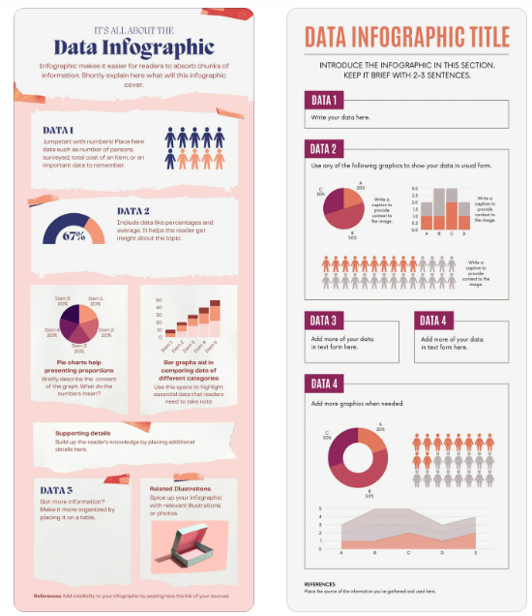
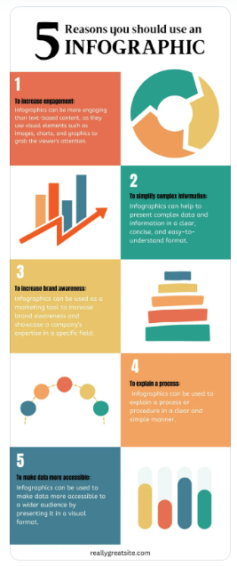
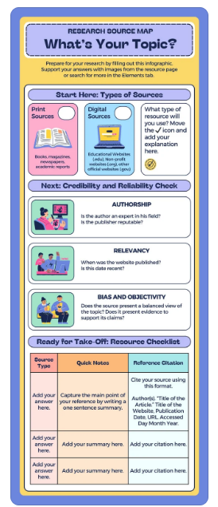
STRUMENTI DIGITALI PER LA GESTIONE DELL'INNOVAZIONE
Passaggio 3: crea un'infografica
Usa gli strumenti online per creare la tua infografica, come ad esempio:
Canva – Modelli gratuiti e facili da usare.
Piktochart – Utile per confronti visivi.
PowerPoint – Design personalizzabile con la funzione SmartArt (nel menu "Inserisci"”).
La tua infografica dovrebbe includere:
Titolo: La fase e gli strumenti di innovazione selezionati.
Caratteristiche principali: Descrivi brevemente come funziona ogni strumento.
Tabella di comparazione: evidenzia i punti di forza e di debolezza in base ai criteri valutati nella fase 2.
Immagini/Screenshot: mostra esempi di come appaiono questi strumenti quando vengono utilizzati con gli screenshot.
Riflessione: In che modo questi strumenti aiutano le aziende a implementare/gestire soluzioni logistiche sostenibili?
Ecco come potrebbe apparire un'infografica:
Passaggio 4: presenta i tuoi risultati
Il tuo gruppo dovrà:
Presentare brevemente l'infografica realizzata (3-5 minuti).
Spiegare in che modo gli strumenti supportano la gestione dell'innovazione.
Discutere la tua riflessione sull'usabilità e l'impatto degli strumenti, in particolare per l'implementazione di una logistica sostenibile.
Preparati a discutere quanto segue:
Quale strumento è stato più efficace per la fase di innovazione che ti è stata assegnata? Perché?
Avete riscontrato dei limiti negli strumenti nell'affrontare le sfide della sostenibilità?
In che modo le aziende potrebbero integrare meglio questi strumenti nei loro processi?
Passaggio 5: questionario di valutazione
Dopo aver completato il modulo, risponderai a un breve questionario di valutazione quantitativa per valutare ciò che hai appreso sulla gestione dell'innovazione, la digitalizzazione e la sostenibilità.
Accedi al modulo online (link fornito dal tuo insegnante).
Rispondi al questionario.
Invia le tue risposte prima della scadenza definita dal tuo insegnante.

